Slide 1
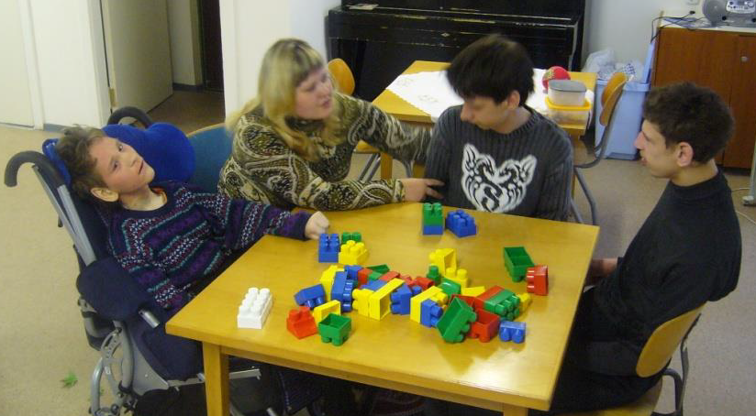
Адаптированная основная общеобразовательная программа образования обучающихся с умственной отсталостью
ФГОС
Практика
Notes:
Представление, знакомство
О чем сегодня пойдет речь:
как разрабатывать программы в соответствие с ФГОС: логика и структура АООП
рассмотрение на примерах конкретного содержания того или иного пункта АООП
из каких частей состоит реальная АООП для работы с УО
«Мы сегодня разберемся как общие положения вводимого в нашу деятельность ФГОС могут реализовываться на практике». «Попробуем на пальцах разобрать и понять структуру эффективной и работающей АООП».

Slide 2
1. ФГОС: ключевые положения 2. 2 варианта АООП 3. Структура АООП 4. Содержание АООП: 2 варианта 5. Учебный план: 2 варианта
АООП = учет
особенностей детей
АООП = перечень результатов
Notes:
«За 40 минут мы с Вами обсудим несколько ключевых вопросов.
…
Сразу же озвучу 2 ключевые мысли, которые пойдут красной нитью по всему нашему диалогу:
реально работающая, а не существующая только на бумаге АООП должна быть специализирована, "заточена" под конкретных детей, а точнее – под степень и уровень их отклонения. Ключевая идея вводимого ФГОС – это уход от слепой унификации требований к тому, что должны знать дети. Взамен этого предполагается разработка конкретного инструмента, позволяющего адекватно особенностям детей способствовать их социализации в наше сообщество.
и вторая мысль: эффективная программа – это по сути своей перечень конкретных РЕЗУЛЬТАТОВ, которых мы добиваемся в ходе образовательного процесса. Естественно, программа предполагает определенные и четко сформулированные механизмы реализации обозначенных результатов. НО: именно так, а не наоборот. ОТ ожидаемого РЕЗУЛЬТАТА к организации процесса. (?: часто бывает: я выдаю инфу, потому что это заложено в программе и потом смотрю – прижилась она в голове у слушателя или нет; вопросы «зачем ему эта инфа?», «в состоянии ли он ее взять?», «что в конечном итоге мы хотим достичь от него?» - ставится часто постфактум… потому что «ЕСТЬ ЖЕ ПРОГРАММА – я по ней и работаю!»)

Slide 3
ФЗ и ФГОС:
Общая цель образования
Формирование общей культуры, соответствующей общепринятым нравственным и социокультурным ценностям, основанной на развитии личности и необходимых для самореализации и жизни в обществе практических представлений, умений и навыков, позволяющих достичь обучающемуся максимально возможной самостоятельности и независимости в повседневной жизни
Социально компетентная личность
Образование
Notes:
Основная идея СТАНДАРТА: цель образования – это не передача совокупности ЗУН, а формирование таких компетенций, которые позволят ребенку на максимально возможном уровне успешности решать социальные задачи, которые будет ставить перед ним жизнь.

Slide 4
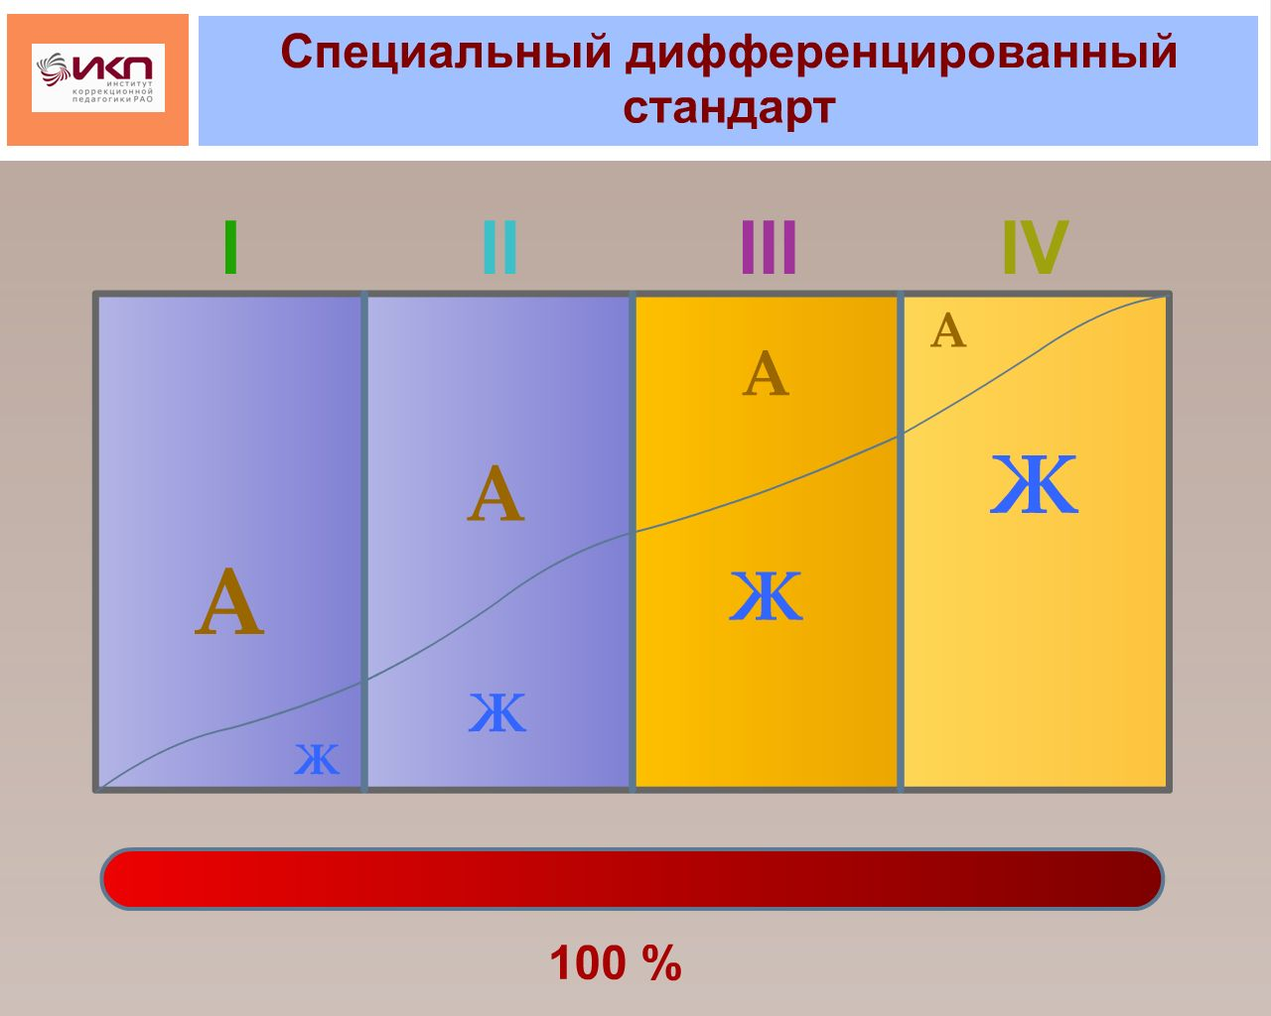
Соотношение содержательных компонентов Стандарта
Notes:
Именно поэтому, чем большая степень отклонений у ребенка, тем в МЕНЬШЕЙ степени в Программе должен быть представлен АКАДЕМИЧЕСКИЙ компонент и в тем БОЛЬШЕЙ степени система образования должна работать на формирование элементарных жизненных компетенций, необходимых для нормального функционирования ребенка в социуме.

Slide 5
Адаптированная основная общеобразовательная программа
АООП Вариант 2
для детей с
умеренной, тяжелой, глубокой степенью УО и ТМНР
АООП Вариант 1
для детей с
легкой степенью УО
Образовательные потребности детей

Slide 6
Примеры образовательных потребностей детей
Дети с
легкой степенью УО:
доступность содержания познавательных задач
систематическая актуализация знаний и умений,
развитие мотивации к познанию мира
…
Дети с умеренной, тяжелой, глубокой степенью УО:
обучение средствам невер-бальной и дополнительной коммуникации
активизация процессов непроизвольного запоминания
развитие интереса к окружающему миру,
…
АООП Вариант 1
АООП Вариант 2
Notes:
Конечно, перечень особых образовательных потребностей для этих групп детей значительно шире. Но уже по приведенным примерам видна очевидная специфика этих потребностей.
И самое главное с точки зрения содержания АООП – это опять же БОЛЬШАЯ ориентация во втором варианте на ЖВК, а в первом варианте – на адаптированный, но все-таки АКАДЕМИЧЕСКИЙ компонент обучения.

Slide 7
Планируемые результаты освоения АООП
АООП Вариант 1
для всех обучающихся
АООП Вариант 2
СИПР
Индивидуальная характеристика
Описание
результатов
образования
Описание
возможных результатов
образования
Минимальный уровень
Достаточный уровень
Notes:
Как я уже говорила квинтэссенцией, центром, сутью программы является описание ОЖИДАЕМЫХ результатов образования детей. АООП предполагает четкое и последовательное изложение перечня результативных ориентиров для педагогов и специалистов, на которые направляются все усилия ОО.
Однако, для первого варианта АООП эти результаты «относятся ко всем обучающимся»: все обучающиеся должны соответствовать минимальным требованиям на тот или иной этап обучения, также для них четко определяется достаточный уровень владения теми или иными ЗУН.
Совершенно другая ситуация наблюдается в отношении планируемых результатов освоения АООП вариант 2:
по сути в данной программе приводится перечень ориентиров, ВОЗМОЖНЫХ результатов образования. На практике в зависимости от конкретного ребенка и его конкретной ситуации АООП вариант 2 используется только для того, чтобы разработать СПЕЦИАЛЬНЫЙ ИНДИВИДУАЛЬНЫЙ ПЛАН РАЗВИТИЯ. Из перечня ВОЗМОЖНЫХ РЕЗУЛЬТАТОВ на основании характеристики ПМПК выделяются те планируемые рузультаты, которые возможно развить у конкретного ребенка в течение года. Таким образом, именно СИПР выступает в качестве основного инструмента работы педагогического коллектива с конкретным ребенком.

Slide 8
УНИВЕРАЛЬНАЯ СТРУКТУРА АООП
1. Целевой раздел
1.1. Пояснительная записка
1.2. Планируемые результаты освоения обучающимися АООП
1.3. Система оценки достижения планируемых результатов освоения АООП
2. Содержательный раздел
2.1. Программа формирования базовых учебных действий
2.2. Программы учебных предметов, курсов коррекционно-развивающей области
2.3. Программа духовно-нравственного развития
2.4. Программа формирования экологической культуры, ЗБОЖ
2.5. Программа коррекционной работы
2.6. Программа внеурочной деятельности
3. Организационный раздел
3.1. Учебный план
3.2. Система условий реализации АООП
Notes:
Вне зависимости от варианта АООП структура программ будет единая. Это унифицированный документ, принимающийся в качестве основного инструмента формирования системы обучения в ОО. Он включает в себя ТРИ ключевых раздела: целевой, содержательный и организационный.
В дальнейшем мы увидим, насколько существенно отличие содержания данных разделов в зависимости от варианта АООП.

Slide 9
УНИВЕРАЛЬНАЯ СТРУКТУРА АООП
1. Целевой раздел
1.1. Пояснительная записка
1.2. Планируемые результаты освоения обучающимися АООП
1.3. Система оценки достижения планируемых результатов освоения АООП
2. Содержательный раздел
2.1. Программа формирования базовых учебных действий
2.2. Программы учебных предметов, курсов коррекционно-развивающей области
2.3. Программа духовно-нравственного развития
2.4. Программа формирования экологической культуры, ЗБОЖ
2.5. Программа коррекционной работы
2.6. Программа внеурочной деятельности
3. Организационный раздел
3.1. Учебный план
3.2. Система условий реализации АООП
Notes:
Начнем с Целевого Раздела. И первым пунктом его является пояснительная записка.

Slide 10
1.1. Пояснительная записка
1.1.1. Цели и задачи АООП
1.1.2. Описание ключевых этапов АООП и их общая характеристика
1.1.3. Общая характеристика обучающихся
1.1.4. Особые образовательные потребности обучающихся
«АООП включает в себя обязательную часть и часть, формируемую участниками образовательного процесса»:
Обязательная часть | Часть, формируемая участниками образовательного процесса
АООП вариант 1 – не менее 70 % АООП вариант 2 – не менее 60 % | АООП вариант 1 – не более 30 % АООП вариант 2 – не более 40 %
Notes:
Именно в пояснительной записке дается описание того, что из себя представляет программа. В частности АООП разделяется на 2 части: первая часть – обязательная и вторая часть – формируемая участниками образовательного процесса. … Подробнее об этом позже…

Slide 11
1.2. Планируемые результаты
АООП вариант 1 Планируемые результаты |  | АООП вариант 2 Возможные результаты
Предметная область: МАТЕМАТИКА
Предмет: математика |  | Предмет: матем-кие представления
IV класс | Минимальный уровень: знание числового ряда 1-100 в прямом порядке Достаточный уровень: знание числового ряда 1-100 в прямом и обратном порядке | умение представлять множество двумя другими в пределах 10 умение распознавать цифры, означающие номер дома, квартиры, автобуса, телефона и т.п. умение решать задачи на увеличение/уменьшение на 1, несколько единиц умение пересчитывать предметы в доступных пределах
IX класс | Минимальный уровень: знание таблицы сложения однозначных чисел Достаточный уровень: знание таблицы сложения однозначных чисел, в т.ч. через с переходом через десяток
Notes:
О планируемых результатах мы уже говорили, давайте разберем на нескольких примере, в чем отличие планируемых результатов АООП по варианту 1 и 2.
Обращаю ваше внимание на следующие аспекты:
По варианту 1 АООП предполагает разделение планируемых результатов на возрастные периоды обучения. По варианту 2 этого нет.
Второе: по варианту 1 существует разделение результатов на минимальный и достаточный уровень. Если ребенок не дотягивает до минимального уровня, может быть поставлен вопрос о переведение его на индивидуальное обучение или на обучение по АООП вариант 2.
Задача педагогического коллектива, работающих с обучающимися по варианту 2 вне зависимости от их возраста освоение ряда конкретных математических представлений. Отсюда и отличие в названии предметов. В любом случае – цель здесь – обеспечить достаточный уровень владения математическими представления для возможности существования в социуме. При этом, в СИПР на конкретный год могут отбираться те результаты, которые возможно развить у данного, конкретного ребенка.

Slide 12
1.3. Система оценки достижений
АООП вариант 1
основывается на критериях, определенных ФГОС
подразумевает четкий критериальный принцип оценивания
личностные и предметные результаты обучающегося
Пример критерия личностных достижений обучающихся
Параметры оценки | Индикаторы
сформированность навыков коммуникации со взрослыми | способность инициировать и поддерживать коммуникацию с взрослыми
 | способность применять адекватные способы поведения в разных ситуациях
 | способность обращаться за помощью
Notes:
Действующий ФГОС в настоящее время определяет прозрачную и четкую систему оценки достижений обучающихся по двум аспектам: личностные результаты (развитие на необходимом уровне личностных достижений – см. таблицу) и предметные результаты (способность ребенка выполнить определенный процент заданий по теме).
Подробное и прозрачное описание системы оценки достижений детей – обязательное требование к деятельности ОО и учитывается при ее аккредитации.

Slide 13
1.3. Система оценки достижений
АООП вариант 2
Основывается на достижениях результатов отраженных в СИПР
Производится методом Экспертной Группы
Включает в себя 3 этапа:
Текущая
Промежуточная
Итоговая
Изменения
СИПР
Notes:
ФГОС здесь практически не работает (да и не должен работать) – о каких стандартах для таких детей может идти речь?!
Экспертная Группа – единственный возможный инструмент, позволяющих оценить динамику развития ребенка, обучающегося по второму варианту АООП.
Суть текущей аттестации – полугодовое оценивание продвижения к результатам, изложенным в СИПР
Промежуточной – годовая оценка результатов, изложенных в СИПР
И текущая и промежуточная аттестация подразумевает внесение изменений в СИПР с целью достижения более высоких результатов.
ИТОГОВАЯ – это оценка СИПР последнего года обучения.

Slide 14
УНИВЕРАЛЬНАЯ СТРУКТУРА АООП
1. Целевой раздел
1.1. Пояснительная записка
1.2. Планируемые результаты освоения обучающимися АООП
1.3. Система оценки достижения планируемых результатов освоения АООП
2. Содержательный раздел
2.1. Программа формирования базовых учебных действий
2.2. Программы учебных предметов, курсов коррекционно-развивающей области
2.3. Программа духовно-нравственного развития
2.4. Программа формирования экологической культуры, ЗБОЖ
2.5. Программа коррекционной работы
2.6. Программа внеурочной деятельности
3. Организационный раздел
3.1. Учебный план
3.2. Система условий реализации АООП
Notes:
Мы с Вами рассмотрели лишь первую часть АООП. Теперь нам необходимо ответить на вопрос: а каким же образом мы будем достигать обозначенных результатов?
Для ответа на этот вопрос мы и проанализируем содержательный раздел АООП.
Подчеркнем, что вне зависимости от варианта АООП структура данного раздела остается неизменной, поскольку весь образовательный процесс по факту сводится к этим блокам.
На следующих слайдах мы приведем примеры результатов образования детей, отраженных в АООП в двух вариантах. [С полным наполнением данного блока мы предлагаем вам ознакомиться самостоятельно. (будешь ли давать им программу целиком?]

Slide 15
2.1. Программа формирования базовых учебных действий
АООП вариант 1
АООП вариант 2
Личностные:
I -IV классы: осознание себя как ученика
V-IX классы: гордиться школьными достижениями
1. Готовность к нахождению в среде сверстников, к взаимодействию с группой обучающихся
2.Наличие учебного поведения:
направленность взгляда;
умение выполнять инструкции педагога;
использование по назначению учебных материалов;
умение выполнять действия по образцу и по подражанию.
3.Наличие умения выполнять задание:
в течение заданного периода времени,
от начала до конца,
с качественными параметрами.
4.Умение самостоятельно перехо-дить от одного задания к другому в соответствии с расписанием занятий, алгоритмом действия и т.д.
Коммуникативные:
I -IV классы: вступать в контакт и работать в коллективе
V-IX классы: поддерживать диалог
Регулятивные:
I -IV классы: соблюдать ритуалы школьного поведения
V-IX классы: готовность к самоконтролю в учебе
Познавательные:
I -IV классы: читать; писать; выполнять арифметические действия
V-IX классы: использовать в жизни и деятельности некоторые межпредметные знания
Notes:
Начинаем с первооснов. Чтобы ребенок успешно обучался в школе, он должен владеть определенными БАЗОВЫМИ учебными действиями. К таковым относятся: и способность воспринимать инструкцию, и понимание своей роли ученика, и готовность выполнять полученные задания… И многое другое.
Ситуация в отношении целевых ориентиров по формированию БУД аналогична как и с ключевыми результатами образовательного процесса.
Для АООП 1 – эти действия могут быть дифференцированы по уровням обучения. Кроме того для детей с легкой степенью УО возможно использовать классическое разделение УД на личностные, коммуникативные, регулятивные и познавательные.
В случае с вторым вариантом АООП такой дифференциации нет, да и быть не должно: для таких детей необходимо в течение всего обучения работать на формирование самых элементарных действий вне зависимости от их возраста. Здесь опять же на первое место выходит СИПР.

Slide 16
2.3. Программа духовно-нравственного развития
АООП вариант 1
АООП вариант 2
ОСНОВНЫЕ НАПРАВЛЕНИЯ:
Воспитание гражданственности, уважения к правам, свободам и обязанностям человека
Воспитание нравственных чувств и этического сознания
Воспитание трудолюбия, активного отношения к учению, труду, жизни
Воспитание ценностного отношения к прекрасному, представлений об эстетических ценностях
НАПРАВЛЕНИЯ:
Отношение к себе и к другим, как к самоценности
Осмысление свободы и ответственности
Укрепление веры и доверия
Взаимодействие с окружающими на основе общекультурных норм и правил социального поведения
ПРИМЕРЫ РЕЗУЛЬТАТОВ
I-IV классы | V-IX классы
умение отвечать за свои поступки различение хороших и плохих поступков положительное отношение к аккуратности и опрятности | представления об особенностях профессий знание правил и культуры речи развитие стремления делать «красиво»
ПРИМЕРЫ РЕЗУЛЬТАТОВ
замечать какие события, изменения происходят в жизни осуществлять выбор, адекватно выражать свои желания умение соблюдать нормы и правила общения (в игре, учебе, работе, досуге)
Notes:
Количество времени, заложенное в Программу духовно-нравственного развития для обеих категорий детей относительно одинаковое. Почему? Дело в том, что как уже говорилось неоднократно основной целью образования детей с умеренной, тяжелой, глубокой УО является обеспечение возможности адекватно взаимодействовать с окружающими людьми, быть полноценным членом общества. Именно это во многом решается за счет работы по программам духувно-нравственного развития. В связи с этим количество времени, уделяемое педагогами и специалистами собственно ВОСПИТАНИЮ детей с нарушением интеллекта должно быть значительно увеличено по сравнению с тем, как было организовано образование в прошлом, когда акцент в основном делался исключительно на предметном обучении.
Духовно-нравственного развития, подразумевает активное взаимодействие различных участников образовательного процесса. ДНР должно гармонично встраиваться в предметное обучение, коррекционно-развивающие занятия, воспитательскую работу и прочую внеурочную деятельность педагогического коллектива.

Slide 17
2.4. Программа формирования экологической культуры, здорового и безопасного образа жизни
АООП вариант 1
АООП вариант 2
ПРИМЕРЫ РЕЗУЛЬТАТОВ
Элементарные природосберегающие умения и навыки: оценивать правильность поведения людей в природе Элементарные здоровьесберегающие умения и навыки: навыки личной гигиены; активного образа жизни Навыки и умения безопасного образа жизни: навыки адекватного поведения в случае возникновения опасных ситуаций в школе, дома, на улице Простейшие умения поведения в экстремальных ситуациях: умения действовать в неблагоприятных погодных условиях (соблюдение правил поведения при грозе, в лесу, на водоёме и т.п.)
Содержание данной программы подробно раскрывается через программы учебных предметов, в ходе коррекционных курсов и во внеурочной деятельности
Notes:
Личностные, воспитательные и предметные результаты программ ЗОЖ и ОБЖ дают возможность детям с нарушениям интеллекта адекватно вести себя точки зрения сохранения своего здоровья и здоровья окружающих. Как и в программе ДухНравстРазв ключевые задачи данной программы эффективно достигаются в ходе межпредметного взаимодействия и совместной работы педагогов, специалистов и родителей, а также встраивается в предметное обучение.

Slide 18
2.5. Программа внеурочной деятельности
АООП вариант 1
АООП вариант 2
ПРИМЕРЫ РЕЗУЛЬТАТОВ:
ВОСПИТАТЕЛЬНЫЕ РЕЗУЛЬТАТЫ
Первый уровень:
приобретение социальных знаний (о Родине, о ближайшем окружении и о себе, о нормах, обществе…)
Второй уровень:
получение опыта переживания и позитивного отношения к базовым ценностям общества (человек, семья, Отечество, природа, мир, знания, труд, культура)
Третий уровень:
получение начального опыта самостоятельного общественного действия, формирование социально приемлемых моделей поведения.
ПРИМЕРЫ
ВНЕУРОЧНЫХ МЕРОПРИЯТИЙ:
НАПРАВЛЕНИЯ:
Спортивно-оздоровительное:
«Юный турист»
Социальное:
«Игротека»,
«Я познаю себя»»
Нравственное:
«Что такое хорошо и что такое плохо»,
«Русские традиции»
Общекультурное:
«Волшебство красок»,
«Музыка для всех»,
«Занимательная логоритмика»
Совокупность результатов реализации программы внеурочной деятельности обеспечивает дополнительные возможности социализации ребенка
Notes:
В рамках АООП внеурочная деятельность осуществляется ради достижения ключевого эффекта – повышение социализированности личности.
При этом внеурочная деятельность может протекать в рамках различных направлений:
это и коррекционно-развивающая работа
и духовно нравственное развитие
и спортивно-оздоровительные мероприятия
и общекультурные мероприятия.
Отдельно подчеркнем, что внеурочная деятельность охватывает практически все виды активности ребенка, протекающей вне уроков. Кроме того, она никаким образом не закреплена во ФГОСе, таким образом ООям рекомендуется принимать специальный локальный акт «План внеурочной деятельности» и в нем четко указывать целевые ориентиры ее реализации.
Внеурочная деятельность в основном относится к части АООП, формируемой участниками образовательного процесса в отличие от предметного обучения и коррекционно-развивающей деятельности, включенной в обязательную часть АООП.
Теперь давайте уделим внимание, пожалуй ключевому компоненту АООП – это программам учебных предметов, курсов коррекционно-развивающей области.

Slide 19
2.2. Программы учебных предметов, курсов коррекционно-развивающей области
Предметные области | Предметы
 | АООП вариант 1 | АООП вариант 2
1. Язык и речевая практика | 1.1.Русский язык | 1.1 Речь и альтернативная коммуникация
 | 1.2.Чтение
 | 1.3.Речевая практика (для I – IV кл.)
2. Математика | 2.1. Математика | 2.1.Математические представления
 | 2.2. Информатика (для V-IX кл.)
3. Естествознание | 3.1. Мир природы и человека (для I – IV кл.) | 3.1 Окружающий природный мир
 | 3.1. Природоведение (для V-IX кл.)
 |  | 3.2. Человек
 | 3.2. Биология (для V-IX кл.)
 | 3.3. География (для V-IX кл.)
 |  | 3.3. Домоводство
4. Человек | 4.1. Мир истории
 | 4.2. Основы социальной жизни
 |  | 3.4. Окружающий социальный мир
 | 4.3. История отечества
5. Искусство | 5.1. Изобразительное искусство | 4.1 Музыка и движение
 | 5.2. Музыка | 4.2 Изобразительная деятельность
6. Физическая культура | 6.1. Физическая культура | 5.1 Адаптивная физкультура
7. Технологии | 7.1. Ручной труд (для I – IV кл.) | 6.1 Профильный труд
 | 7.1. Профильный труд( для V-IX кл.)
Notes:
Данный блок АООП является ключевым, самым большим и подробным, потому что именно в нем указываются ключевые результаты предметного обучения и коррекционно-развивающих курсов.
Несомненным является факт, что содержание обучения, коррекции и развития для детей с легкой степенью УО и с умеренной, тяжелой, глубокой УО должны принципиально отличаться друг от друга.
И еще раз напомним, что в случае со вторым вариантом АООП, мы можем говорит лишь о ВОЗМОЖНЫХ результатах работы в рамках данных направлений.
На слайдах отражен перечень предметных областей конкретных предметов, которые рекомендуется использовать для разработки Программ предметного обучения для разных категорий обучающихся.
Если посмотреть на приведенную таблицу, то можно увидеть, что перечень предметов для АООП 2 вариант – принципиально отличается в сторону существенного упрощения. Естественно и перечень результатов в каждой отдельной предметной программе будет свой, более того практически не пересекающийся.
И снова подчеркнем, что конкретное содержание предметного обучения для детей, обучающихся по второму варианту будет зависеть от СИПР.

Slide 20
2.2. Программы учебных предметов, курсов коррекционно-развивающей области
Часть программы | Место коррекционно-развивающих занятий и курсов в структуре АООП
 | АООП вариант 1 |  | АООП вариант 2
Обязательная | не < 70 % | 1. Предметное обучение | не < 60 % | 1. Предметное обучение 2. Коррекционно-развивающие занятия, определенные СИПР (проводит учитель, учитель-логопед или учитель-дефектолог)
Часть, формируемая участниками образовательного процесса | не > 30 % | 2. Коррекционно-развивающие курсы: Логопедические занятия Психокоррекционные занятия Ритмика 3. Внеурочная деятельность | не > 40 % | 3. Коррекционно-развивающие курсы: Сенсорное развитие Предметно-практические действия Двигательное развитие Альтернативная и дополнительная коммуникация (проводят специалисты) 4. Внеурочная деятельность
Notes:
КРЗиК в системе образования детей с УО играют крайне важную роль. Ключевой целью образования наших детей является формирование набора жизненно-важный компетенций, способствующих успешной социализации и интеграции ребенка в обществе.
Поэтому в отличие от образования детей без нарушений интеллектуального развития КРЗиК – являются неотъемлемым и обязательным атрибутом образовательного процесса. Это положение закреплено ФГОС.
Каким же образом встраивается в структуру АООП КРЗиК. Напомним, что УЧЕБНЫЙ ПЛАН включает в себя 2 части:
Обязательная часть и 2. Часть, формируемая участниками образовательного процесса.
Обязательная часть в случае Первого варианта АООП предполагает не менее 70 % учебной нагрузки и включает в себя собственно предметное обучение.
Вторая часть – это совокупность дополнительных коррекционно-развивающих и воспитательных воздействий на ребенка, которая определяется не ФГОС, а СПЕЦИФИЧЕСКИМИ ПОТРЕБНОСТЯМИ конкретного ребенка. Поэтому ко второй части Учебного плана относятся коррекционно-развивающие курсы и прочая внеурочная деятельность педагогического коллектива.
Со вторым вариантом АООП ситуация более сложная – помимо предметного обучения, которое уже ориентировано на формирование ЖВК, необходимо силами основного участника образовательного процесса проводить также и дополнительные КРЗ, определенные для каждого ребенка СИПР. Кроме того, всем обучающимся по второму варианту АООП необходимо выдавать 4 базовый КРК по сенсорному развитию, предметно-практическим действиям, двигательному развитию и альтернативной и дополнительной коммуникации. Данные курсы проводят специалисты ОО и поэтому они относятся наряду с внеурочной деятельностью ко второй части учебного плана.

Slide 21
УНИВЕРАЛЬНАЯ СТРУКТУРА АООП
1. Целевой раздел
1.1. Пояснительная записка
1.2. Планируемые результаты освоения обучающимися АООП
1.3. Система оценки достижения планируемых результатов освоения АООП
2. Содержательный раздел
2.1. Программа формирования базовых учебных действий
2.2. Программы учебных предметов, курсов коррекционно-развивающей области
2.3. Программа духовно-нравственного развития
2.4. Программа формирования экологической культуры, ЗБОЖ
2.5. Программа коррекционной работы
2.6. Программа внеурочной деятельности
3. Организационный раздел
3.1. Учебный план
3.2. Система условий реализации АООП
Notes:
Мы с Вами уже неоднократно говорили об учебном плане. Что ж как и всегда Программа образования реализуется в первую очередь посредством данного документа.
Для примера мы с вами рассмотрим 2 варианта годового учебного плана ОО, направленной на обучение детей I-IV классов по первому и второму варианту АООП.

Slide 22
3.1. Пример годового Учебного Плана по АООП вариант 1.
Примерный годовой учебный план общего образования обучающихся с легкой степенью умственной отсталости (интеллектуальными нарушениями)
Предметные области | Классы Учебные предметы | Количество часов в год |  |  |  | Всего
 |  | I | II | III | IV
Максимально допустимая годовая нагрузка (при 5-дневной учебной неделе) |  | 693 | 782 | 782 | 782 | 3039
Обязательная часть |  | 693 | 700 | 700 | 700 | 2883
1. Язык и речевая практика | 1.1.Русский язык 1.2.Чтение 1.3.Речевая практика | 99 99 66 | 152 136 68 | 152 136 68 | 152 136 68 | 555 507 270
2. Математика | 2.1.Математика | 99 | 136 | 136 | 136 | 507
3. Естествознание | 3.1.Мир природы и человека | 66 | 34 | 34 | 34 | 168
4. Искусство | 4.1. Музыка 4.2. Изобразительное искусство | 66 33 | 34 34 | 34 34 | 34 34 | 168 135
5. Физическая культура | 5.1. Физическая культура | 99 | 102 | 102 | 102 | 405
6. Технологии | 6.1. Ручной труд | 66 | 34 | 34 | 34 | 168
Часть, формируемая участниками образовательного процесса |  | 330 | 290 | 290 | 290 | 1200
Коррекционно-развивающая область (КЗ и ритмика): |  | 198 | 184 | 184 | 184 | 750
Внеурочная деятельность |  | 132 | 106 | 106 | 106 | 450
Всего к финансированию |  | 1023 | 1122 | 1112 | 1122 | 4389
Notes:
Еще раз акцентируем внимание, что часть формируемая участниками образовательного процесса в расчасовке не должна превышать 30 % общего времени образования ребенка. В то время как обязательная часть должна составлять не менее 70 % времени.

Slide 23
3.1. Пример годового Учебного Плана по АООП вариант 2.
Предметные области | Классы Учебные предметы | Количество часов в неделю |  |  |  |  | Всего
 |  | I доп. | I | II | III | IV
I. Обязательная часть
1. Язык и речевая практика | 1.1 Речь и альтернативная коммуникация | 99 | 102 | 102 | 68 | 68 | 439
2. Математика | 2.1.Математические представления | 66 | 68 | 68 | 68 | 68 | 338
3. Окружающий мир | 3.1 Окружающий природный мир | 66 | 68 | 68 | 68 | 68 | 338
 | 3.2 Человек | 99 | 102 | 102 | 68 | 68 | 439
 | 3.3 Домоводство | - | - | - | 102 | 102 | 204
 | 3.4. Окружающий социальный мир | 33 | 34 | 34 | 68 | 68 | 237
4. Искусство | 4.1 Музыка и движение | 66 | 68 | 68 | 68 | 68 | 338
 | 4.2 Изобразительная деятельность | 99 | 102 | 102 | 102 | 102 | 507
5. Физическая культура | 5.1 Адаптивная физкультура | 66 | 68 | 68 | 68 | 68 | 338
6. Технологии | 6.1 Профильный труд | - | - | - | - | - | -
7. Коррекционно-развивающие занятия |  | 66 | 68 | 68 | 68 | 68 | 338
Итого |  | 660 | 680 | 680 | 748 | 748 | 3 516
Максимально допустимая недельная нагрузка (при 5-дневной учебной неделе) |  | 660 | 680 | 680 | 748 | 748 | 3 516
II. Часть, формируемая участниками образовательного процесса
Коррекционные курсы |  | I доп. | I | II | III | IV | Всего
1. Сенсорное развитие |  | 99 | 102 | 102 | 102 | 102 | 507
2. Предметно-практические действия |  | 99 | 102 | 102 | 102 | 102 | 507
3. Двигательное развитие |  | 66 | 68 | 68 | 68 | 68 | 338
4. Альтернативная коммуникация |  | 66 | 68 | 68 | 68 | 68 | 338
Итого коррекционные курсы |  | 330 | 340 | 340 | 340 | 340 | 1 690
Внеурочная деятельность |  | 198 | 204 | 204 | 204 | 204 | 1 014
Всего к финансированию: 5 дней |  | 1 188 | 1 224 | 1 224 | 1 292 | 1 292 | 6 220
Notes:
В случае со вторым Вариантом АООП часть формируемая участниками образовательного процесса в расчасовке не должна превышать 40 % общего времени образования ребенка. В то время как обязательная часть должна составлять не менее 60 % времени.

Slide 24
Универсальная структура АООП
1. Целевой раздел
1.1. Пояснительная записка
1.2. Планируемые результаты освоения обучающимися АООП
1.3. Система оценки достижения планируемых результатов освоения АООП
2. Содержательный раздел
2.1. Программа формирования базовых учебных действий
2.2. Программы учебных предметов, курсов коррекционно-развивающей области
2.3. Программа духовно-нравственного развития
2.4. Программа формирования экологической культуры, ЗБОЖ
2.5. Программа коррекционной работы
2.6. Программа внеурочной деятельности
3. Организационный раздел
3.1. Учебный план
3.2. Система условий реализации АООП
Notes:
Итак мы с вами рассмотрели ключевые структурные блоки АООП, разработанной для детей с УО.
Данная программа включает в себя 3 раздела:
1. Целевой, 2. Содержательный и 3. Организационный.
Но самое главное…

Slide 25
ЭФФЕКТИВНАЯ АООП
АООП = учет
особенностей детей
АООП = перечень результатов
Notes:
… эффективная и работающая образовательная программа должна:
учитывать особенности детей и
представлять собой перечень конкретных и измеримых результатов, достигаемых совместными усилиями всех участников образовательного процесса!
СПАСИБО ЗА ВНИМАНИЕ готова ответить на все ваши вопросы.

